Slide 1
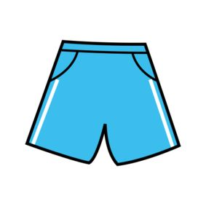
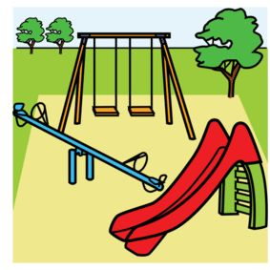
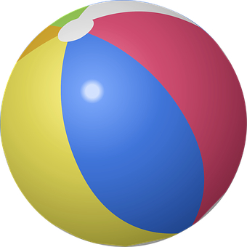
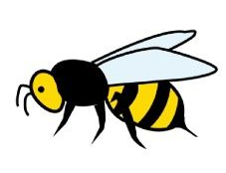
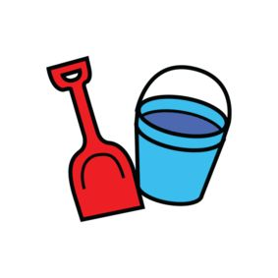
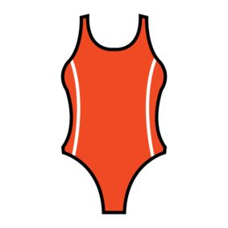
توپ
شورټ
د لوبې ډګر
Ball
Shorts
Lekeplass
د لامبو جامې
مچۍ
سطل او بیلچه
Bie
Bøtte og spade
Badedrakt

Slide 2


www.morsmal.no
www.morsmal.no
www.morsmal.no
www.morsmal.no
www.morsmal.no
www.morsmal.no

Slide 3

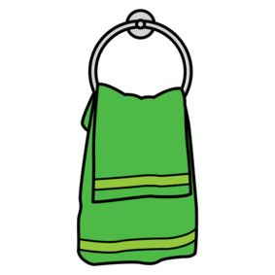
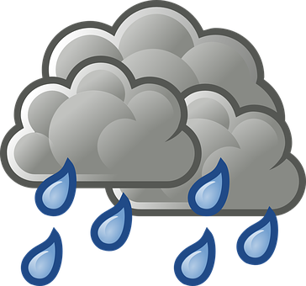

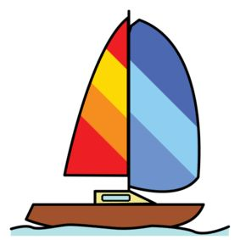
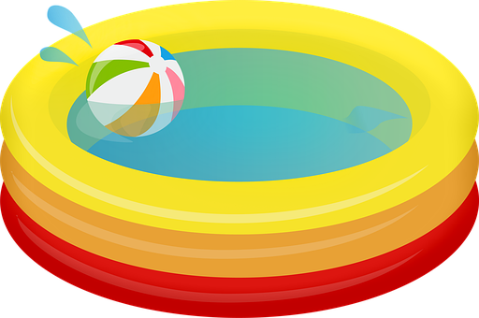
باران
ګلونه
روی پاک
Regn
Blomster
Håndkle
ایس کریم
کښتۍ
حوض
Is
Båt
Basseng

Slide 4
www.morsmal.no
www.morsmal.no
www.morsmal.no
www.morsmal.no
www.morsmal.no
www.morsmal.no

Slide 5
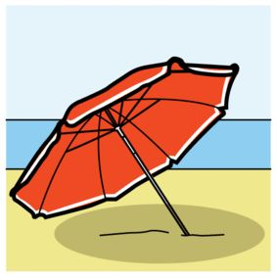
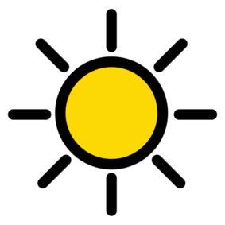
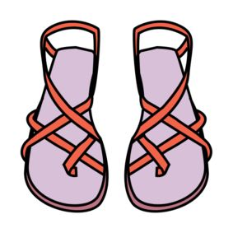
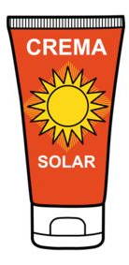
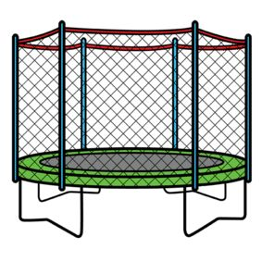

لمر
د لمر چتری
چپلکي
Sol
Parasoll
Sandaler
د لمرکریم
ټرامپولین
پلستر
Solkrem
Trampoline
Plaster

Slide 6
www.morsmal.no
www.morsmal.no
www.morsmal.no
www.morsmal.no
www.morsmal.no
www.morsmal.no

Slide 7
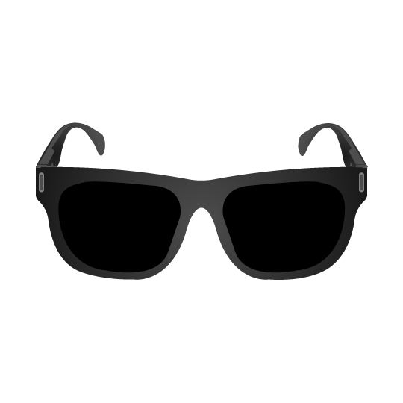
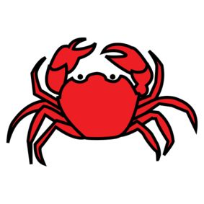
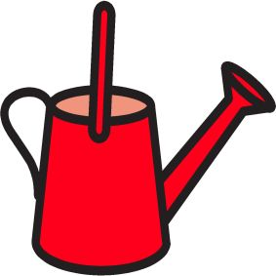
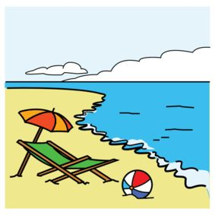
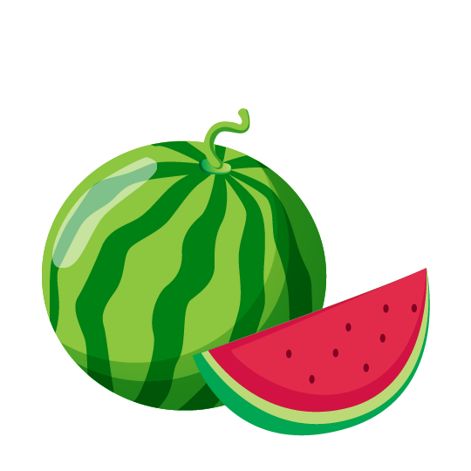
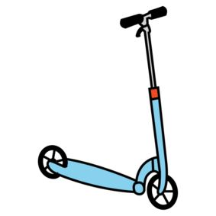
اوپاش
د لمر عینکی
چنګاښ
Vannkanne
Solbriller
Krabbe
سکوټر
ساحل
هيند واڼه
Vannmelon
Sparkesykkel
Strand

Slide 8
www.morsmal.no
www.morsmal.no
www.morsmal.no
www.morsmal.no
www.morsmal.no
www.morsmal.no

Slide 9
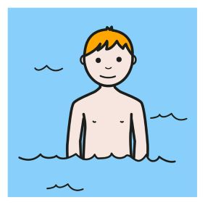
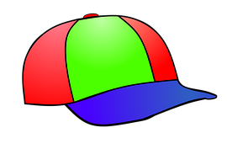
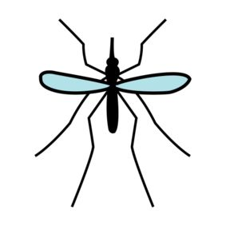
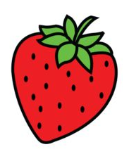
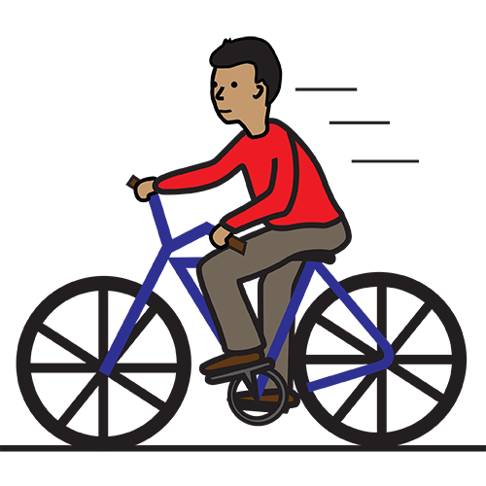
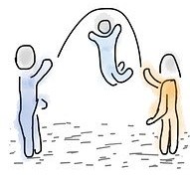
مچ
لامبو
خولۍ
Caps
Mygg
Bade
بايسکل
د خېز رسۍ
ځمکنی توت
Sykkel
Hoppe tau
Jordbær

Slide 10
www.morsmal.no
www.morsmal.no
www.morsmal.no
www.morsmal.no
www.morsmal.no
www.morsmal.no

Slide 12
www.morsmal.no
www.morsmal.no
www.morsmal.no
www.morsmal.no
www.morsmal.no
www.morsmal.no

